Slide 1
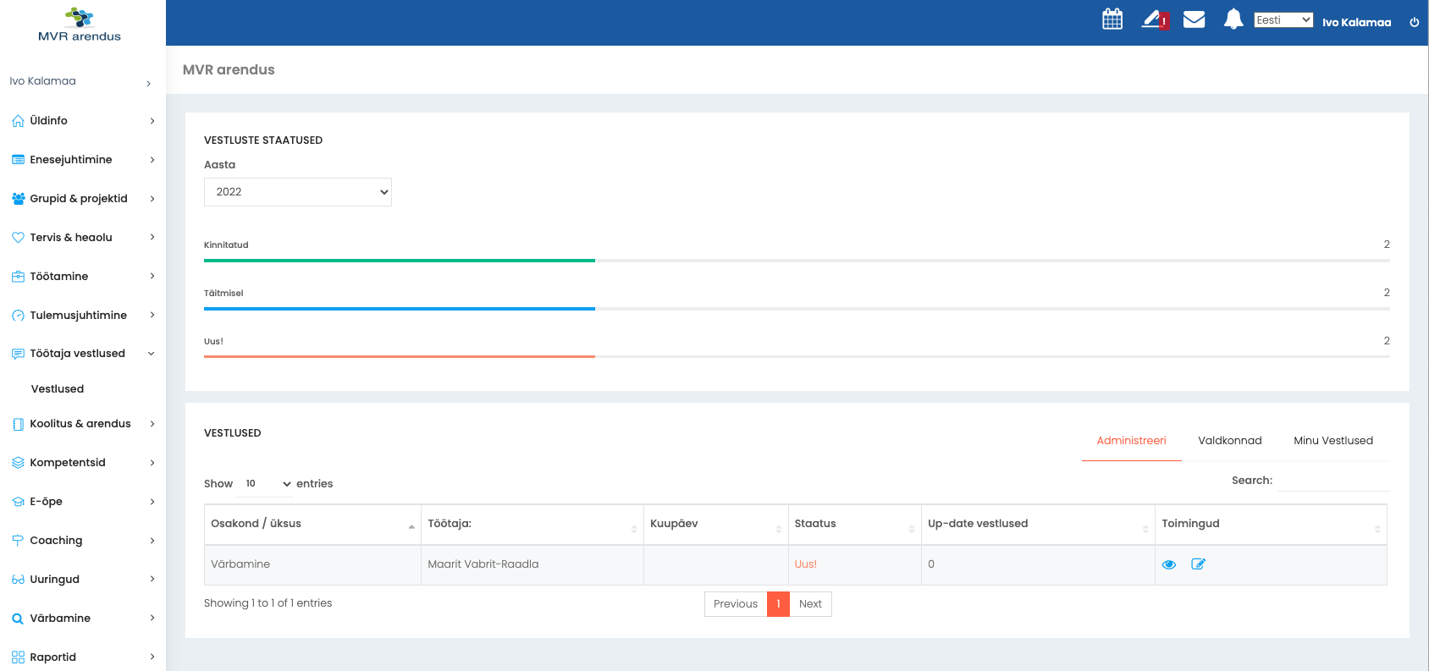
Vestluse dokumendid leiad menüü valikus alamvalikus „Vestlused)
„Minu vestlused“ valiku all näed enda vestluste dokumenti
„Muuda“ ikoon kuvatakse kuni dokumendi kinnitamiseni
„Vaata“ ikoon võimaldab igal ajal dokumenti vaadata.

Slide 2
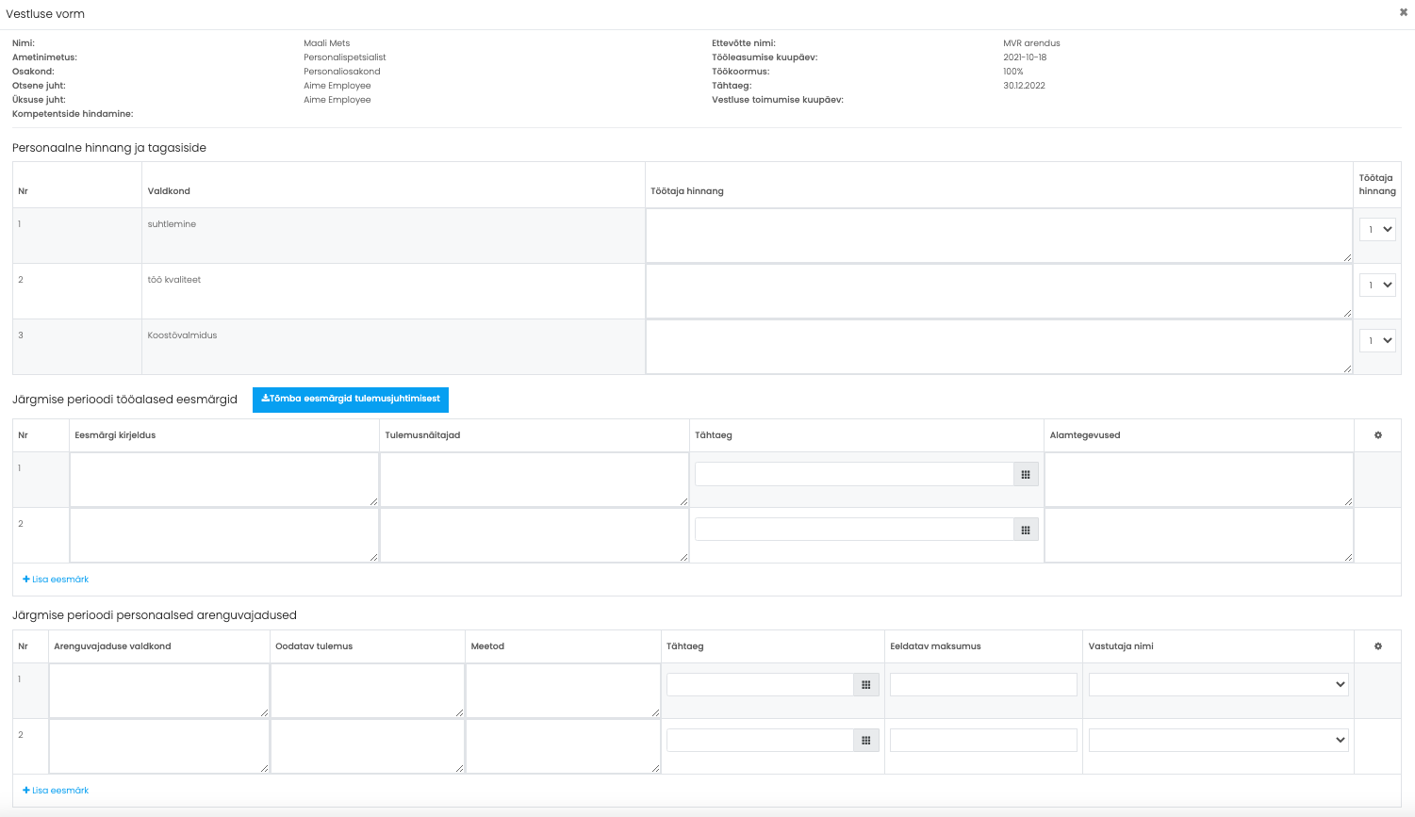
NB!
Vestluse dokument koosneb kahest perioodist: eelmine periood ning järgmine periood
Täida arenguvestluse dokumendis kõik avatud tekstiväljad vastava infoga
Tekstivälja kastikesi saad suuremaks venitada klõpsates paremal all nurgas olevale alale
Kui soovid arenguvestluse täitmist jätkata, siis vajuta funktsiooninupul „Salvesta“.
Päises asub sinu info
Täida kõik tekstilahtrid
Impordi personaalsed eesmärgid „Tulemusjuhtimise“ moodulist
Vajadusel saad lisada uusi ridu ja neid kustutada
Lisa kindlasti tegevustele tähtajad formaadis pp.kk.aaaa

Slide 3
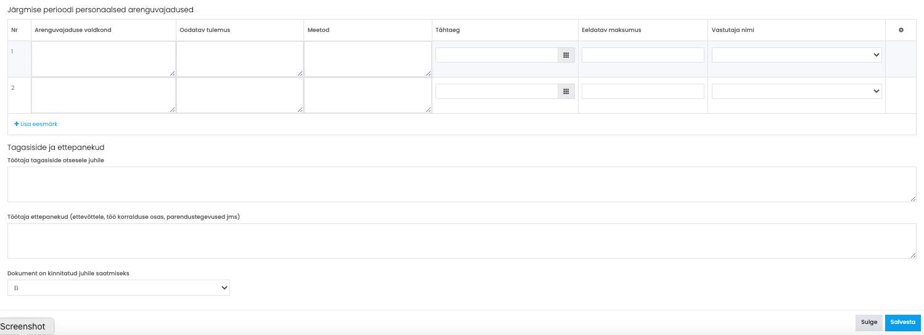
NB!
Täida arenguvestluse dokumendis kõik avatud tekstiväljad vastava infoga.
Kui soovid arenguvestluse täitmist jätkata, siis vajuta funktsiooninupul „Salvesta“.
Kui soovid arenguvestluse lõplikult kinnitada ning juhile edastada, siis vali „Dokument on kinnitatud“ valikust JAH ning vajuta „Salvesta“ nupul.
Pärast dokumendi kinnitamist ei saa töötaja seda enam muuta.
Arenguvestluse dokumendi kinnitamiseks (töötajana) ja oma juhile edastamiseks vali „Dokument on kinnitatud“ valikust JAH ning vajuta seejärel „Salvesta“ nupul.

